Slide 1
Учебный проект «Моя малая Родина»
Учитель: Константинова Инга Александровна
Окружающий мир
1 класс
МОУ «СОШ № 3 г.Коряжма»
2015 год

Slide 2
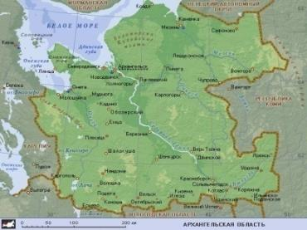
Актуальность проекта: «Как нет человека без самолюбия, так нет человека без любви к Отечеству, и эта любовь даёт верный ключ к сердцу человека и могущественную опору для борьбы с его дурными природными, личными, семейными и родовыми наклонностями». (К. Д. Ушинский)

Slide 3
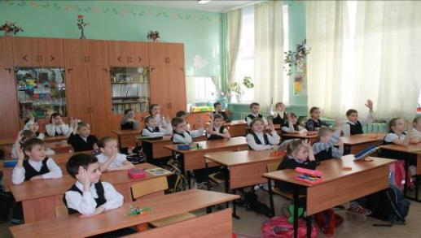
Патриотические чувства закладываются в процессе жизни и бытия человека, находящегося в рамках конкретной социокультурной среды. Люди с момента рождения естественно и незаметно привыкают к окружающей их среде, природе, культуре и быту своего народа. Любовь маленького ребёнка к Родине начинается с отношения к самым близким людям - отцу, матери, бабушке, дедушке, с любви к своему дому, к улице, на которой он живёт, к городу.

Slide 4
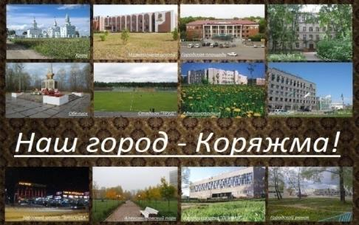
Цель проекта: воспитание у подрастающего поколения ценностного отношения к культурному наследию: любви к родному городу, сопричастности к судьбе родного края, бережного отношения к его культурно-историческим и природным богатствам.

Slide 5
Задачи проекта: 1. Формировать интерес к прошлому и настоящему города Коряжма. 2. Расширять представления детей о достопримечатель-ностях своего города, о названиях улиц и его исторических памятниках. 3. Систематизировать объём знаний детей об истории возникновения родного города, об его исторических местах. 4. Бережно относиться к историческому наследию нашего города. 5. Углублять краеведческие знания о родном городе. . .

Slide 6
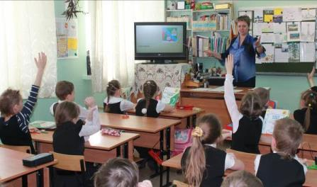
Целевая аудитория: В реализации проекта участвуют дети 1 а класса и родители. Управление реализацией проекта: Руководитель проекта - Константинова Инга Александровна (классный руководитель 1 а класса, учитель начальных классов)

Slide 7
Содержание и механизм реализации: Тип проекта - Монопроект. Ознакомительно-ориентировочный информационный). Проект средней продолжительности . Время реализации проекта – с 01.09.2015 по 31.09.2015 г.

Slide 8
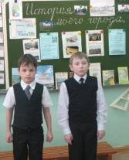
Планируемые цели для учителя: расширить представления детей о Родине и малой Родине; развивать познавательный интерес: умение наблюдать, анализировать; воспитывать любовь к родному краю; Личностные УУД: учиться описывать достопримечательности родного края, уважительное отношение к иному мнению, терпимость; Регулятивные УУД: преобразовывать практическую задачу в познавательную; Познавательные УУД: поиск и выделение необходимой информации; Коммуникативные УУД: слушать и понимать речь других, задавать вопросы; Планируемые предметные результаты: выступать с подготовленным сообщением, опираясь на фотографии.

Slide 9
Используемые ресурсы: мультимедиа – проектор; фото герба и флага РФ и г. Коряжмы, достопримечательностей г. Коряжмы; сигнальные карточки; толковый словарь; учебник, рабочая тетрадь по окружающему миру; клей – карандаш, фото, принесенные детьми.

Slide 10
Этапы реализации проекта «Моя малая Родина»
1- й этап: подготовительный
Беседы с родителями, планирование работы, подбор материалов и фотографий для оформления страницы личного портфолио о родном городе и классного уголка «Моя малая Родина».

Slide 11
Подготовительный этап
№ п/п | Мероприятия | Сроки проведения | Ответственные
1. | Определение темы и целей проекта | 1 неделя сентября | Классный руководитель
2. | Знакомство с темой проекта - "Моя малая Родина" (знакомство с материалами учебника) Формирование групп по поиску: материала | 1 неделя сентября | Классный руководитель
 | 1 группа собирала информацию об истории «Малой Родины» 2 группа собирала информацию о достопримечательностях. 3 группа собирала материал о природе нашей Малой Родины, делала фотографии, собирали иллюстрации. 4 группа собирала информацию о производстве и о нашей школе.

Slide 12
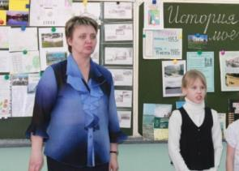
Этапы реализации проекта «Моя малая Родина» 2 – й этап: организационный Самостоятельная поисковая работа учащихся всего класса. Посетили библиотеки с целью ознакомления с литературой по данной теме. Вместе с учителем сходили на экскурсию в школьную библиотеку, где нам помогли найти нужную информацию. В городской библиотеке нашли много информации о жизни замечательных людей, вместе с родителями сделали фотографии , интересных и памятных мест города. С помощью родителей искали материал в сети Интернет и различных других источниках. Интервьюировали членов своей семьи об истории и достопримечательностях, о производстве своей малой Родины. Быстрее всех участники проекта собрали информацию о природе, сделали фотографии нашего родного края. Ребята этих групп стали помогать другим участникам проектам в нахождении материала о жизни замечательных людей нашего края, о производстве нашего края. К концу сентября весь материал был собран.

Slide 13
Организационный этап
№ п/п | Мероприятия | Сроки проведения | Ответственные
1. | «Хранители традиций!» Беседа, посвященная 30-летию Коряжмы | 09.09.2015 | Классный руководитель
2. | Люблю тебя, моя Коряжма! Классный час, посвящённый Дню города | 03.09.2015 | Классный руководитель
3. | Выставка детских рисунков и фотографий «Мой родной город» | 01.09.2015-19.09.2015 | Заместитель директора по ВР Классный руководитель
4. | «Знаешь ли ты свой город?» Викторина | 18.09.2015 | Классный руководитель

Slide 14
Организационный этап
№ п/п | Мероприятия | Сроки проведения | Ответственные
5. | Рассматривание фотографий и беседа на тему «Старый и новый мой город» | В течение проекта | Классный руководитель
6. | Беседы на темы :«Гордимся тобой, наш город родной», «Об исторических названиях улиц» | В течение проекта | Классный руководитель
7. | Подготовка к выступлению обучающихся, подбор фотоматериалов | В течение проекта | Классный руководитель
8. | Создание уголка «Моя малая Родина» | По окончанию проекта | Классный руководитель и родители обучающихся 1 а класса

Slide 15
Организационный этап
№ п/п | Мероприятия | Сроки проведения | Ответственные
9. | Автобусная экскурсия «Мой город Коряжма» | Сентябрь 2015 | Классный руководитель , выставочный зал КДКЦ
10. | Посещение школьной и городской библиотек с целью сбора информации о своём городе | В течение проекта | Классный руководитель, библиотекари
11. | Поиск материал в сети Интернет и в различных других источниках | В течение проекта | Родители обучающихся 1 а класса
12. | Интервьюирование членов своей семьи об истории и достопримечательностях, о производстве своей Малой Родины. | В течение проекта | Родители обучающихся 1 а класса

Slide 16
Этапы реализации проекта «Моя малая Родина» 3 – й этап реализации В конце сентября у нас прошло промежуточное обсуждение по собранному материалу. Дети выбрали те фотографии, которые по всеобщему мнению подходили для проекта. Из всего материала выбирали самое главное, то что мы все хотели видеть в своём проекте. Дальше началась самая трудная работа. Нужно было расположить материал по заранее составленному плану, подобрать фотографии к тексту, которые бы подходили. Мы много обсуждали, пробовали и наконец – то получилось то, что нам все понравилось. Мы обратились за помощью к родителям. Они помогли нам до конца оформить свои проекты и классный стенд «Моя малая Родина». В самом конце работы выделили самых активных ребят. Они будут защищать наш проект на классном родительском собрании.

Slide 17
Работа с родителями
1. | Привлечение родителей к сбору исторического материала о родном городе, создание уголка в группе о Коряжме | Родители | В течение проекта
2. | Совместные экскурсии родителей и детей – в библиотеку города, к историческим памятникам | Родители | В течение проекта
3. | Организация автобусной экскурсии по городу Коряжме | Родители | В течение проекта
4. | Создание уголка «Моя малая Родина» | Родители | По окончанию проекта
5. | Подготовка детей к выступлению на родительском собрании | Родители | По окончанию проекта

Slide 18
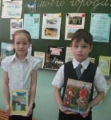
Этапы реализации проекта «Моя малая Родина» 4– й Заключительный этап В конце работы мы выделили самых активных ребят, которые выступили перед родителями и рассказали им о нашем проекте , представили свою работу. Пришлось подготовить устный рассказ о том, как мы делали наш проект, с какими трудностями мы столкнулись. Дети обратились за помощью к учителю и родителям. Наконец-то наступил долгожданный день. Обучающиеся выступили со своими проектами. Ребята справились. Результатом проекта стал урок окружающего мира по защите проектов и классный стенд «Моя малая Родина»

Slide 19
Ожидаемый результат: В процессе бесед, рассматривания иллюстраций, фотографий, чтении стихов, рассказов – о родном городе, его людях, у детей появилось чувство гордости за свой город, за людей, участвовавших в его создании, за его неповторимую красоту. У детей и родителей появился интерес к историческому прошлому нашего города, активность в поиске краеведческого материала, интерес к природе родного края. Родители были активно вовлечены в совместную деятельность в поисках материала о родном городе и в оформлении стенда в классе «Моя малая Родина».

Slide 20
Заключение Проект «Моя Малая Родина» создавался месяц. В результате достигнуты все задачи, которые мы ставили. Все этапы были выполнены по плану и в указанные сроки. Участники проекта не только глубоко познакомились, но и выяснили особенности природы и истории родного края, поняли , что из малого складывается большое – наш город – это часть большой страны, которая называется Россией. Мы научились работать в команде, принимать на себя разные роли и обязанности. Мы научились сотрудничать с родителями, добивались взаимопонимания, совместно посещали библиотеки, экскурсии. Поняли роль наблюдений, поиска книг и других источников информации в познании окружающего мира. Мы научились использовать приобретенные знания и умения в практической деятельности и повседневной жизни, удовлетворять познавательные интересы, искать дополнительную информацию о родном крае, стране. Работа нам очень понравилась. Все ребята активно работали. Поэтому в следующем учебном году мы планируем продолжить нашу работу.

Slide 21
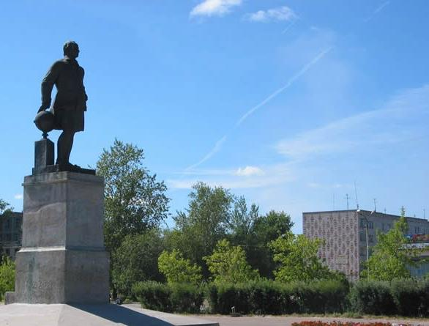
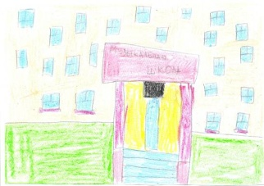
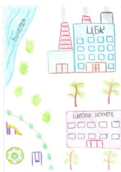
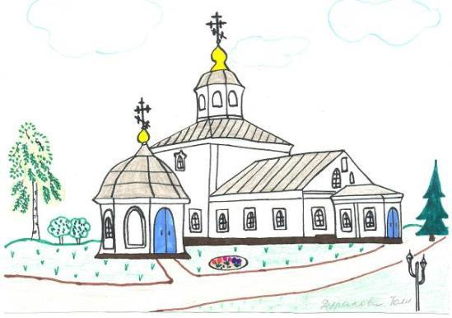
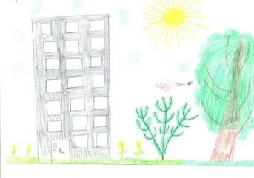
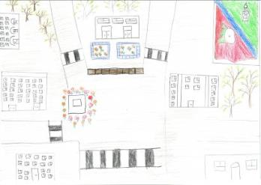
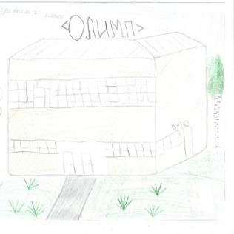
Детские рисунки «Моя малая Родина»

Slide 22
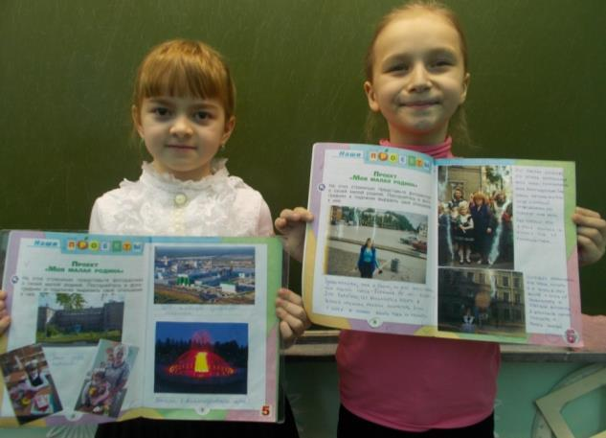
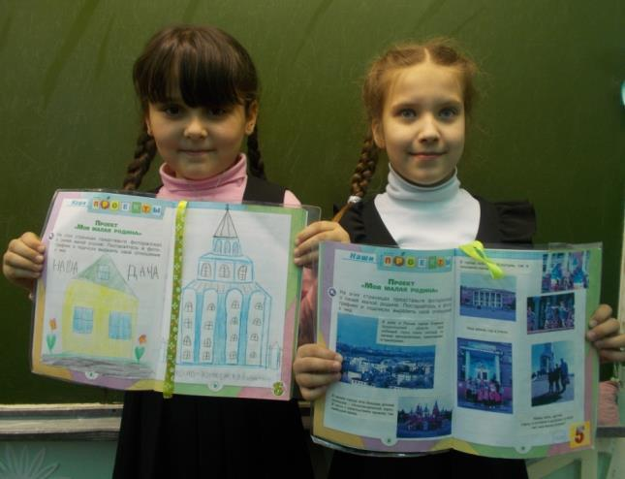
Детские проекты «Моя малая Родина»

Slide 23
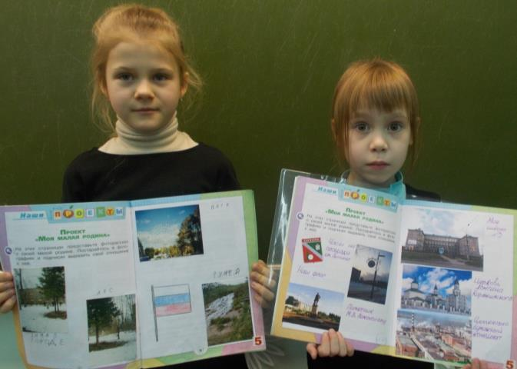
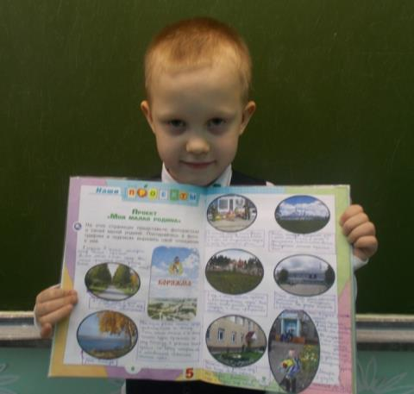
Детские проекты «Моя малая Родина»

Slide 24
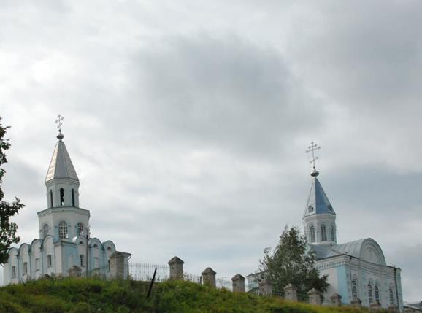
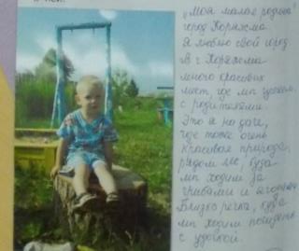
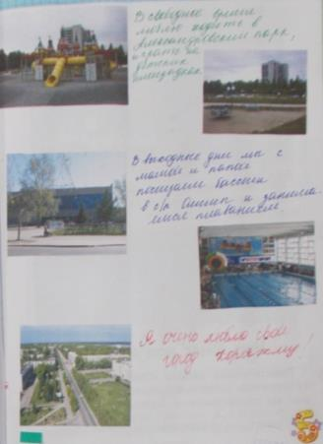
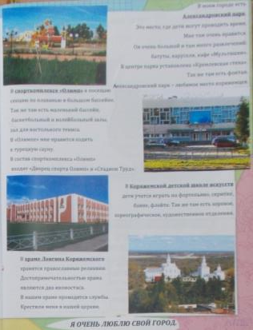
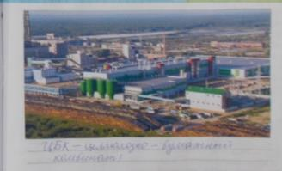
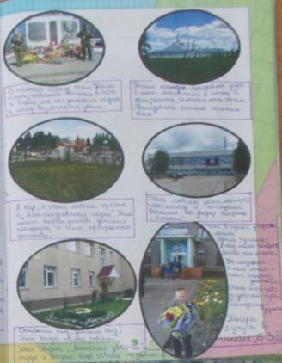
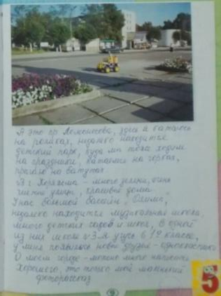
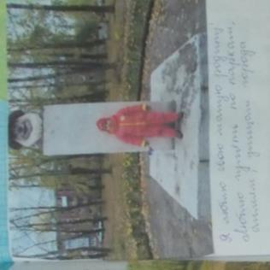
Классный стенд «Моя малая Родина»

Slide 25
Выставка детских рисунков и фотографий «Мой родной город»

Slide 26
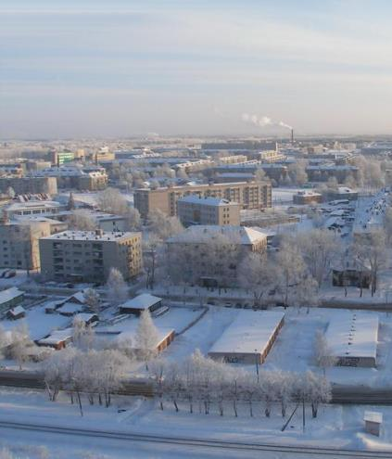
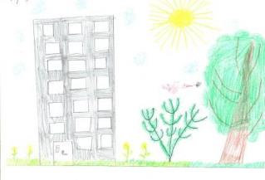
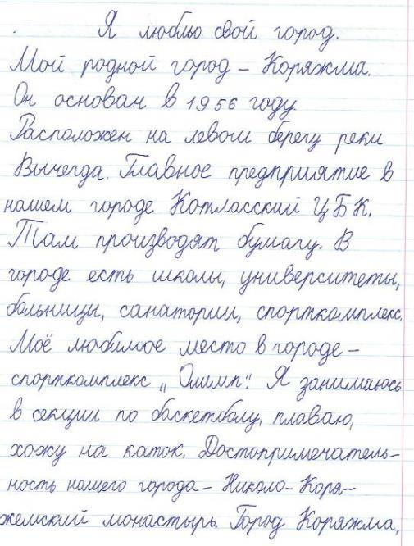
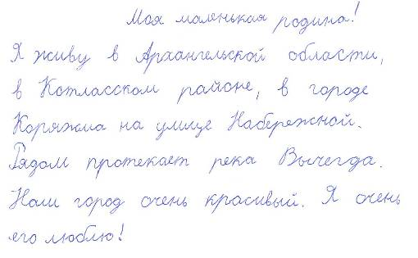

Slide 27
Заключение
Каждый уважающий себя гражданин города обязан знать историю своего родного края.
В результате работы над проектом мои ученики:
приобрели знания по истории города Коряжмы, расширили представления о достопримечательностях своего города и его исторических памятниках. Обучающиеся будут бережно относиться к историческому наследию своей малой Родины.
В классе проведены конкурсы рисунков, фотографий, стихов, сочинений, мини – сообщений о любимом городе Коряжме. Большую помощь в сборе информации оказали родители обучающихся 1 «а» класса.

Slide 28
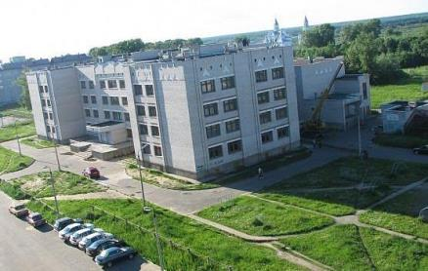
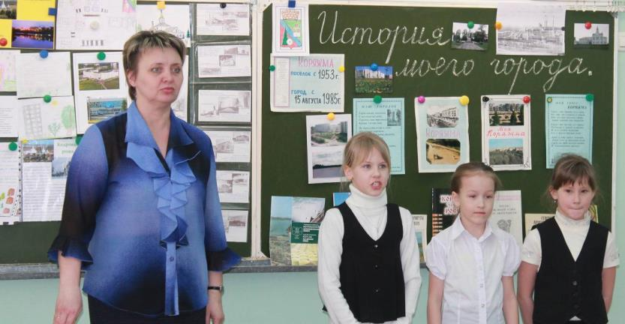
Любите свой город! Знайте историю своей малой Родины!

Slide 29
Библиографический список 1) Коряжма. Официальный сайт администрации города Коряжма.... 2) Соболева Н.А. и др. Гербы городов России. Альбом-справочник. - М.: Профиздат - "Отечество", 1998- 480 с.: ил. 3) Толковый словарь русского языка С.И.Ожегова и Н.Ю.Шведова. М., "АЗЪ", 1994 г.

